Slide 1
Andrea del Sarto

Slide 3
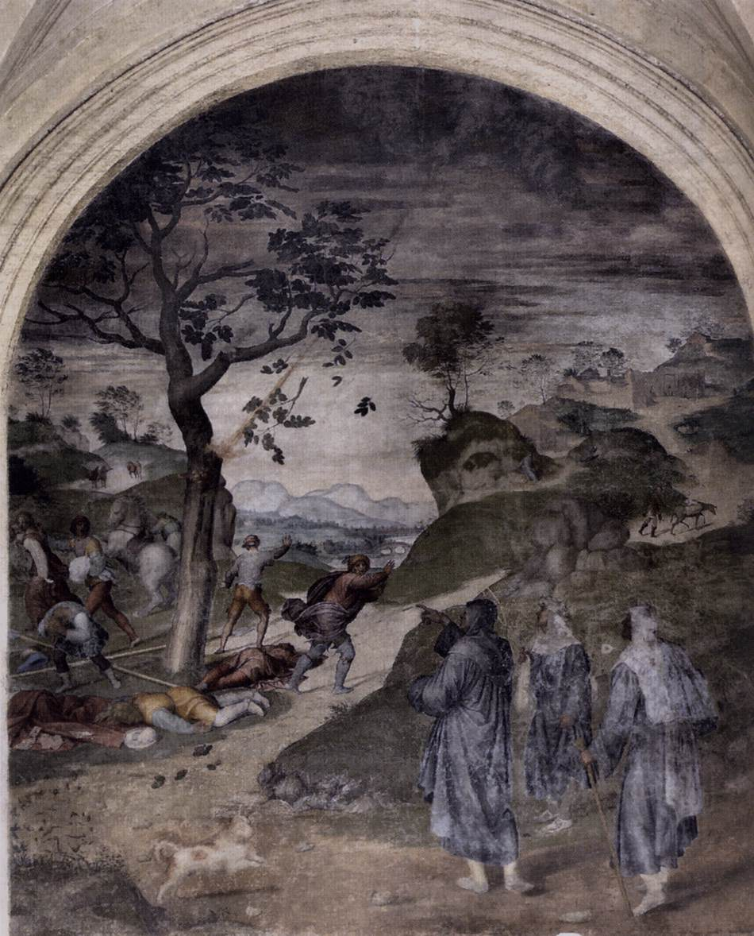
1510. Andrea del Sarto. Castigo de los jugadores. Santissima Annunziata, Florence

Slide 4
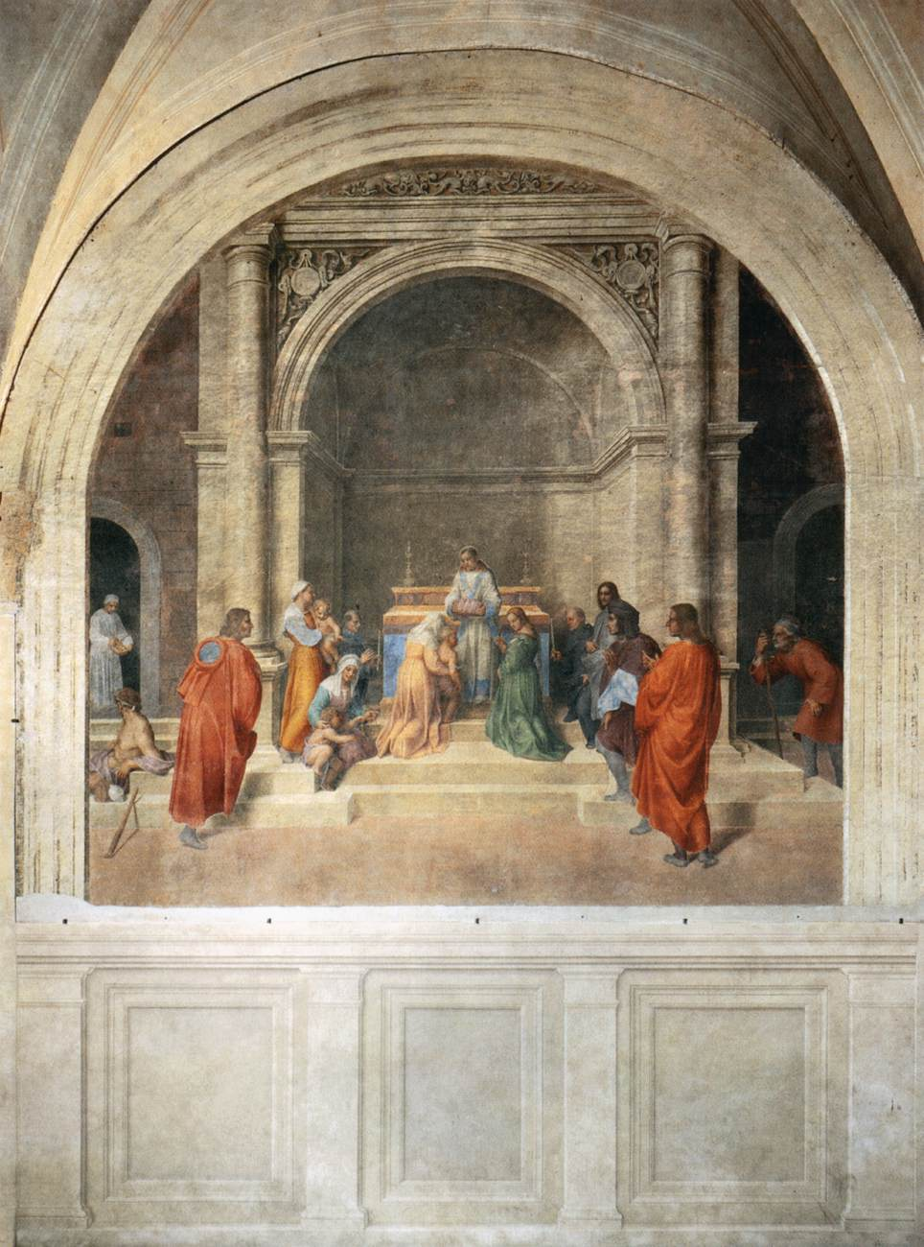
1510. Andrea del Sarto. Milagro de las reliquias de Filippo Benizzi. Santissima Annunziata, Florence

Slide 5
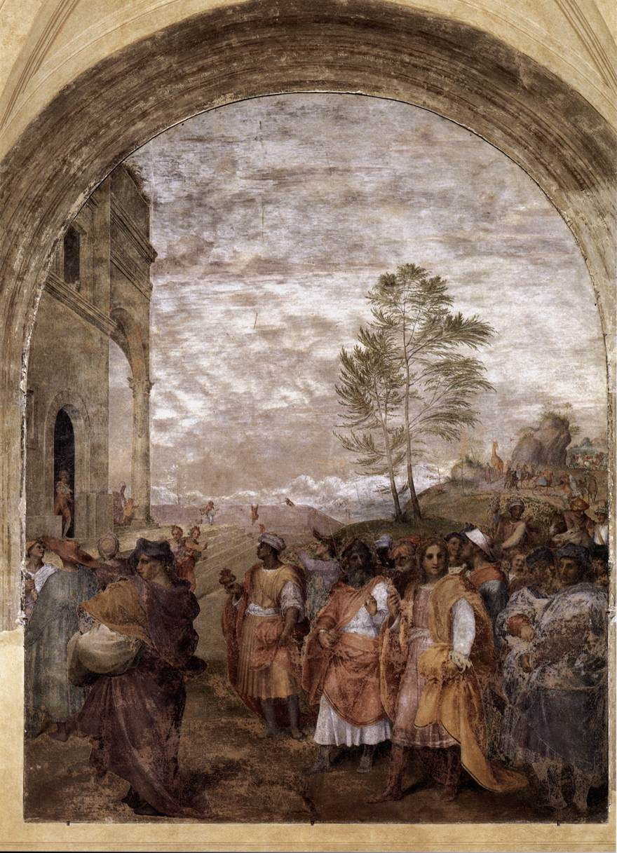
1511. Andrea del Sarto. Reyes magos. Santissima Annunziata, Florencia.

Slide 6
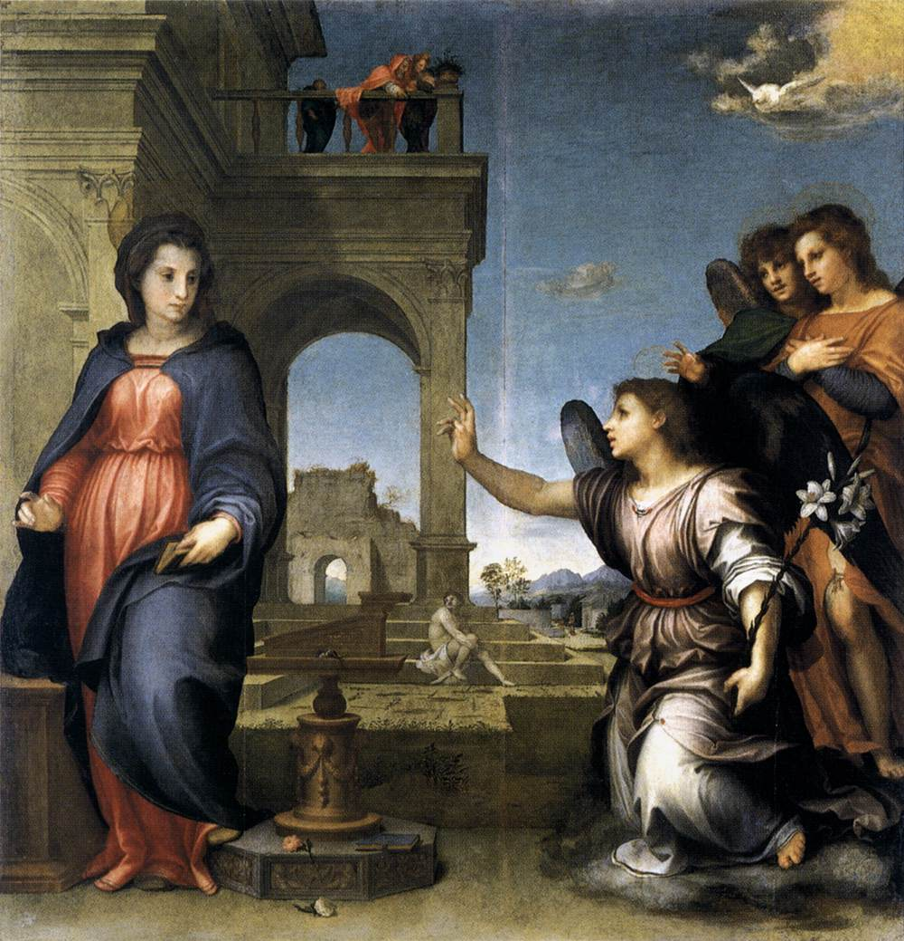
1512 - 1513. Andrea del Sarto. Anunciación. Palazzo Pitti, Florencia.

Slide 7
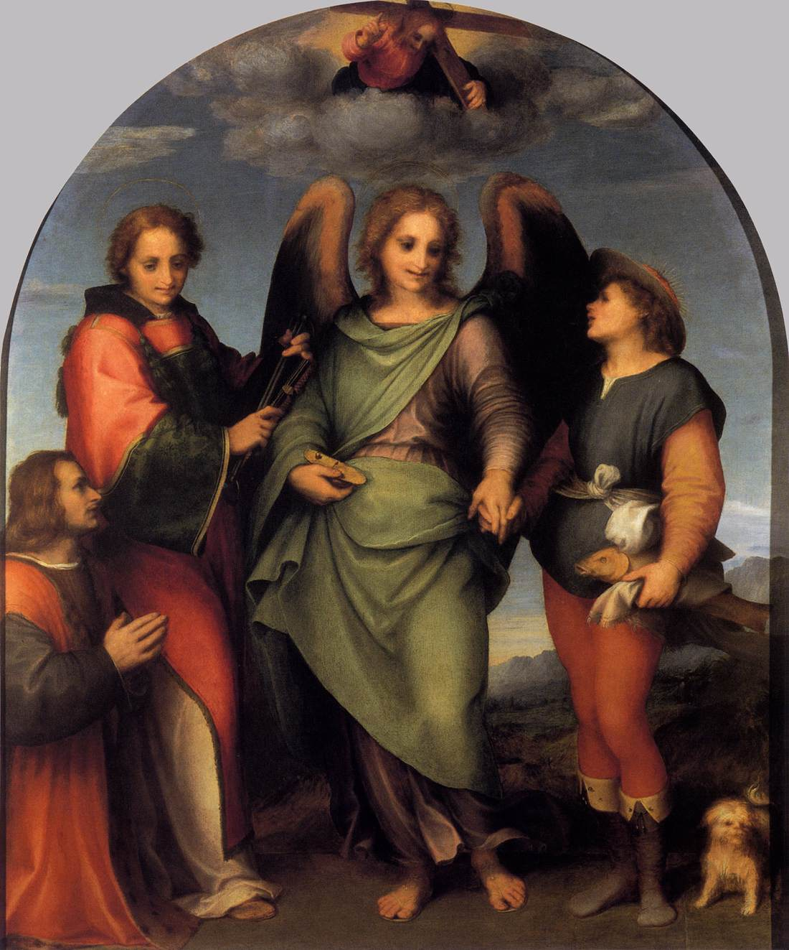
1512. Andrea del Sarto. Tobías, Ángel, Leonardo. Kunsthistorisches Museum, Viena.
En esta pintura, Del Sarto demuestra su dominio del arte del retrato y en la sonrisa esbozada del ángel, el delicado sfumato de Leonardo da Vinci.

Slide 8
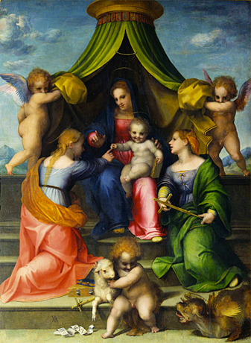
1512-1513. Andrea del Sarto. Matrimonio místico de santa Catalina. Gemäldegalerie Alte Meister, Dresde.

Slide 9
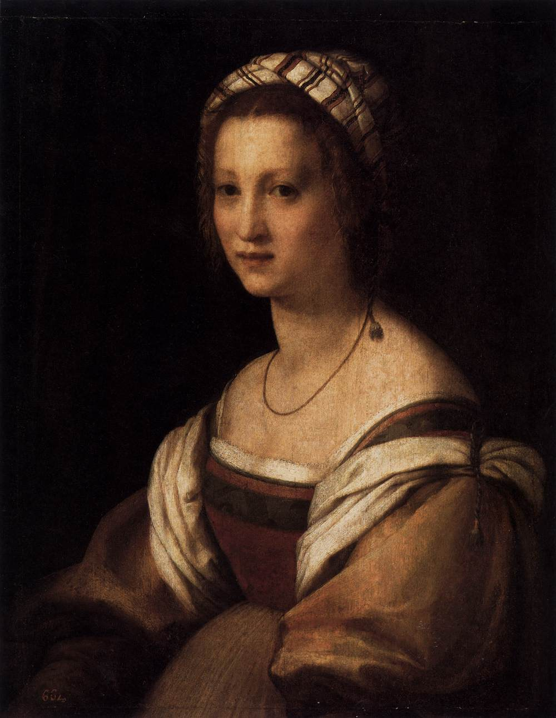
1513 - 1514. Andrea del Sarto. Retrato de la mujer del artista. Museo del Prado.

Slide 10
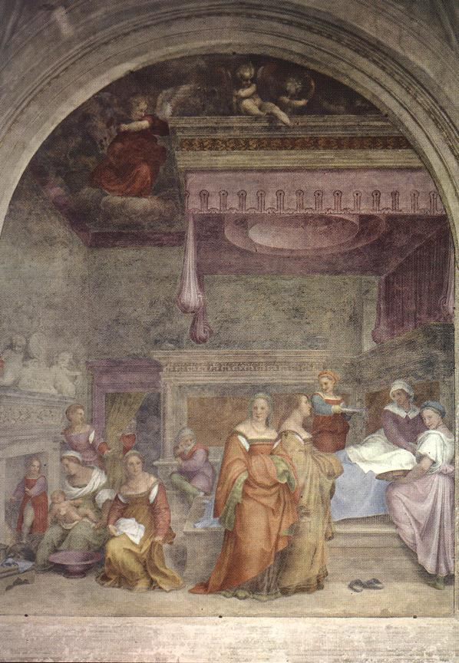
1514. Andrea del Sarto. Nacimiento de la Virgen. Santissima Annunziata, Florencia

Slide 11
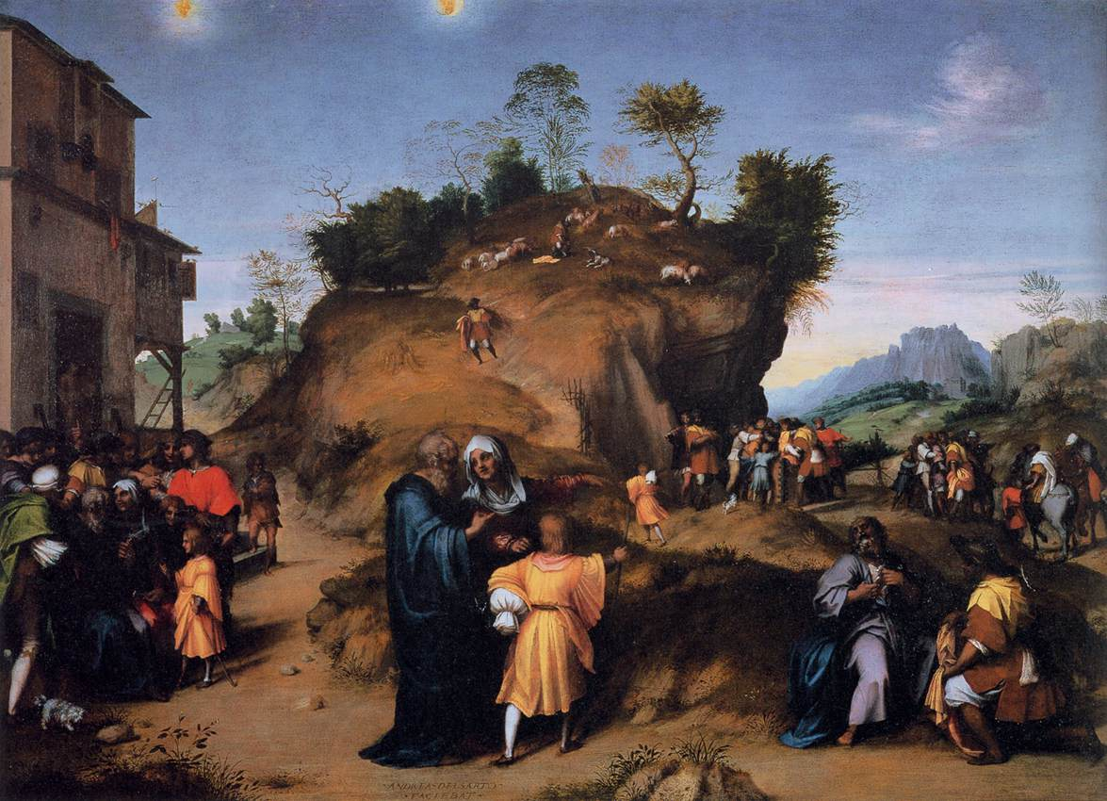
1515 - 1516. Andrea del Sarto. Historias de José. Palazzo Pitti, Florencia

Slide 12
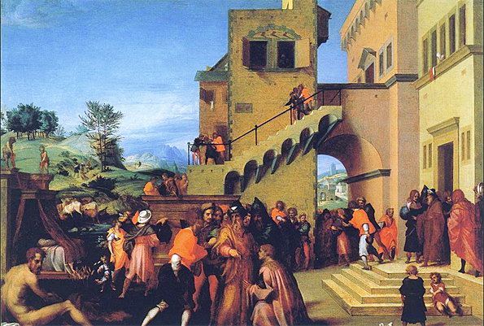
1515-1516. Andrea del Sarto. José le cuenta sus sueños al faraón. Palazzo Pitti, Florencia.

Slide 13
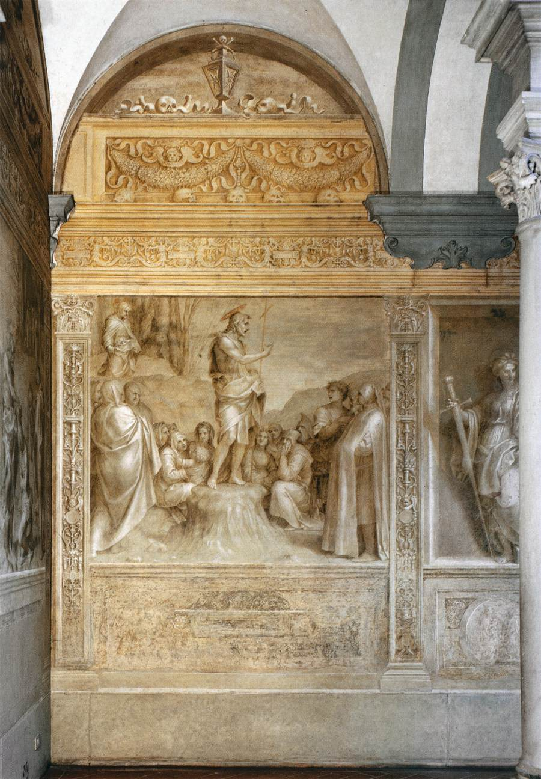
1515. Andrea del Sarto. Sermón de Juan Bautista. Chiostro dello Scalzo, Florencia

Slide 14
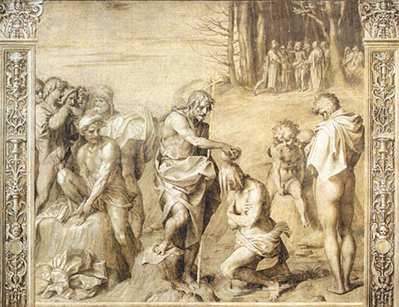
1515. Andrea del Sarto. Bautismo de la multitud. Chiostro dello Scalzo, Florencia
A la interpretación libre de las obras fundamentales de principios de siglo, como el cartón de la Batalla de Cascina, se juntan elementos de ciertos grabados del Norte, que van desde Durero (para el personaje con turbante en el grupo de hombres que esperan su turno a la izquierda) a Lucas de Leyde (para el conjunto de figuras al fondo, al borde de un bosque). Todos los personajes son atléticos, como corresponde a un pintor al corriente de las creaciones más recientes de Miguel Ángel; sus poses parecen haber sido seleccionadas como una antología extremadamente elaborada de estudios, interpretaciones y combinaciones de modelos helenísticos.

Slide 15
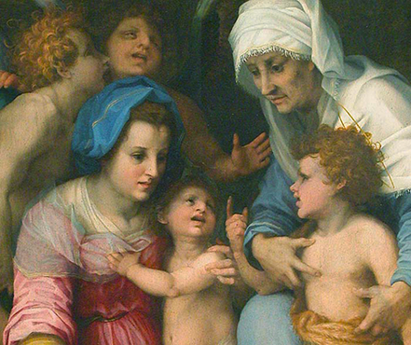
1516. Andrea del Sarto Virgen con Niño, santa Isabel, san Juan-Bautista. Louvre.
La obra, proviene de las colecciones reales de Fontainebleau, y había pertenecido a Francisco I. Algunos críticos señalan la relación entre la composición de Andrea y algunas obras de Rafael, como la Madonna dell’Impannata, donde el niño adopta una posición idéntica, pero invertida, así como en la disposición de las figuras y en la diversidad de las expresiones.

Slide 16
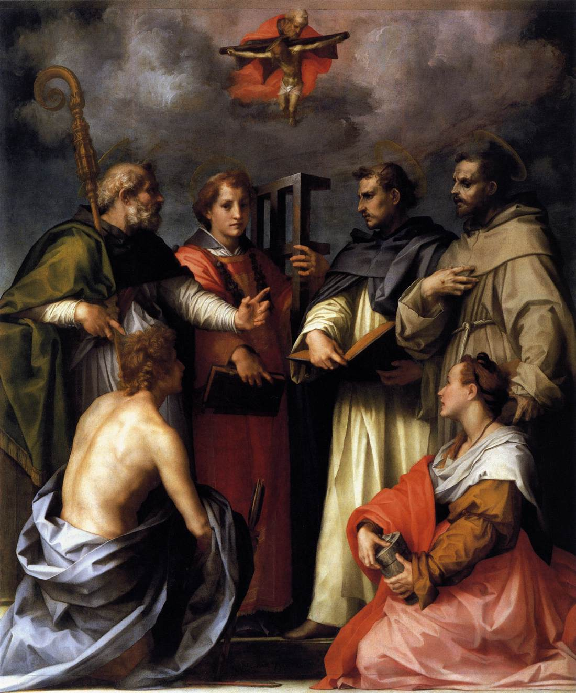
1517. Andrea del Sarto. Disputa de la Trinidad. Palazzo Pitti, Florencia.
San Sebastián (con las flechas).
María Magdalena (con la botella de ungüentos).
San Agustín (con el personal pastoral)
San Lorenzo (con parrilla)
San Pedro mártir (con el corte en la cabeza, en el hábito dominicano y el libro)
San Francisco de Asís (con el hábito y los estigmas en las manos).
Disputa sobre la Trinidad - Descripción y estilo, Historia | KripKit

Slide 17
1517. Andrea del Sarto. Disputa de la Trinidad. Palazzo Pitti, Florencia.
Más que una discusión sobre la Trinidad, es una lección de san Agustín sobre el misterio de la Santísima Trinidad. Agustín, autor de De Trinitate, se dirige a un grupo de santos sin ninguna relación particular con este misterio. La ausencia de la paloma, símbolo del Espíritu Santo, en la parte superior del retablo, donde están representadas solo las dos primeras personas de la Trinidad, se puede explicar recurriendo a los textos del gran exegeta. Para ilustrar la tercera, el artista (y el teólogo que lo guio), recurre a una manifestación del Espíritu Santo citada por san Agustín. Se trata de una «teofanía», de carácter apocalíptico (tan propio de la época en que se pintó el cuadro), que precede a la entrega del Decálogo: una nube de tormenta envuelve el Sinaí; un prodigio elegido por el Espíritu invisible para manifestarse a los ojos del hombre.
Disputa sobre la Trinidad - Descripción y estilo, Historia | KripKit

Slide 18
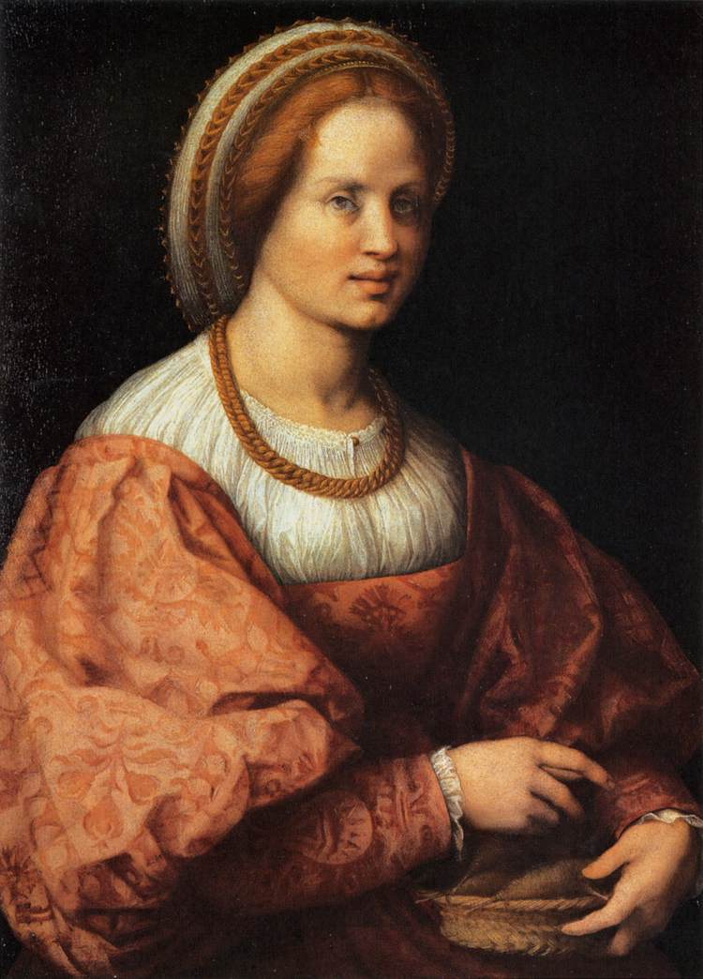
1517. Andrea del Sarto. Retrato de mujer con canasta. Galleria degli Uffizi, Florencia

Slide 19
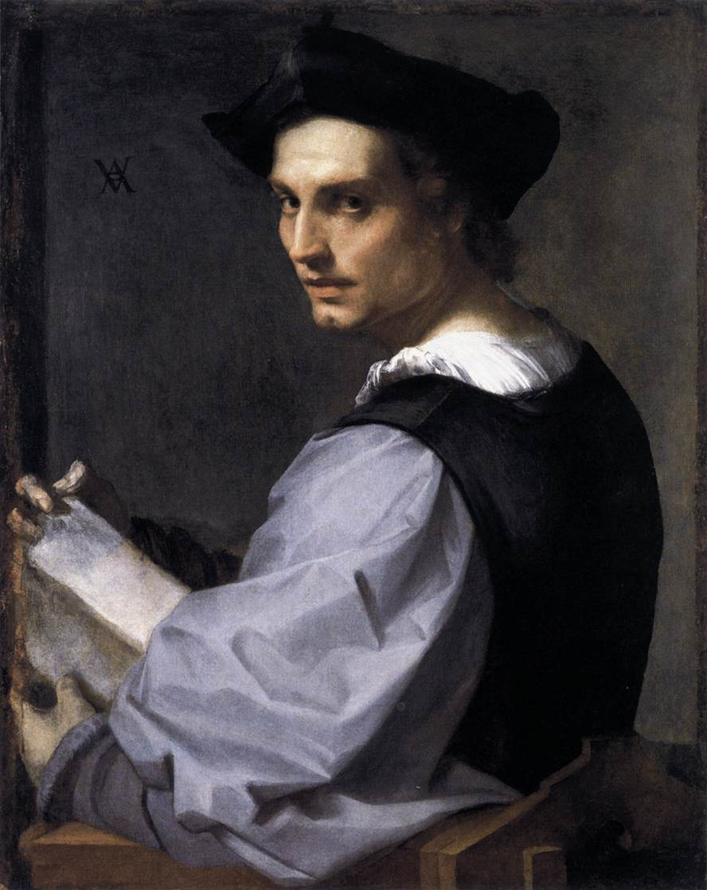
1517. Andrea del Sarto. Retrato de un hombre joven. National Gallery, Londres

Slide 20
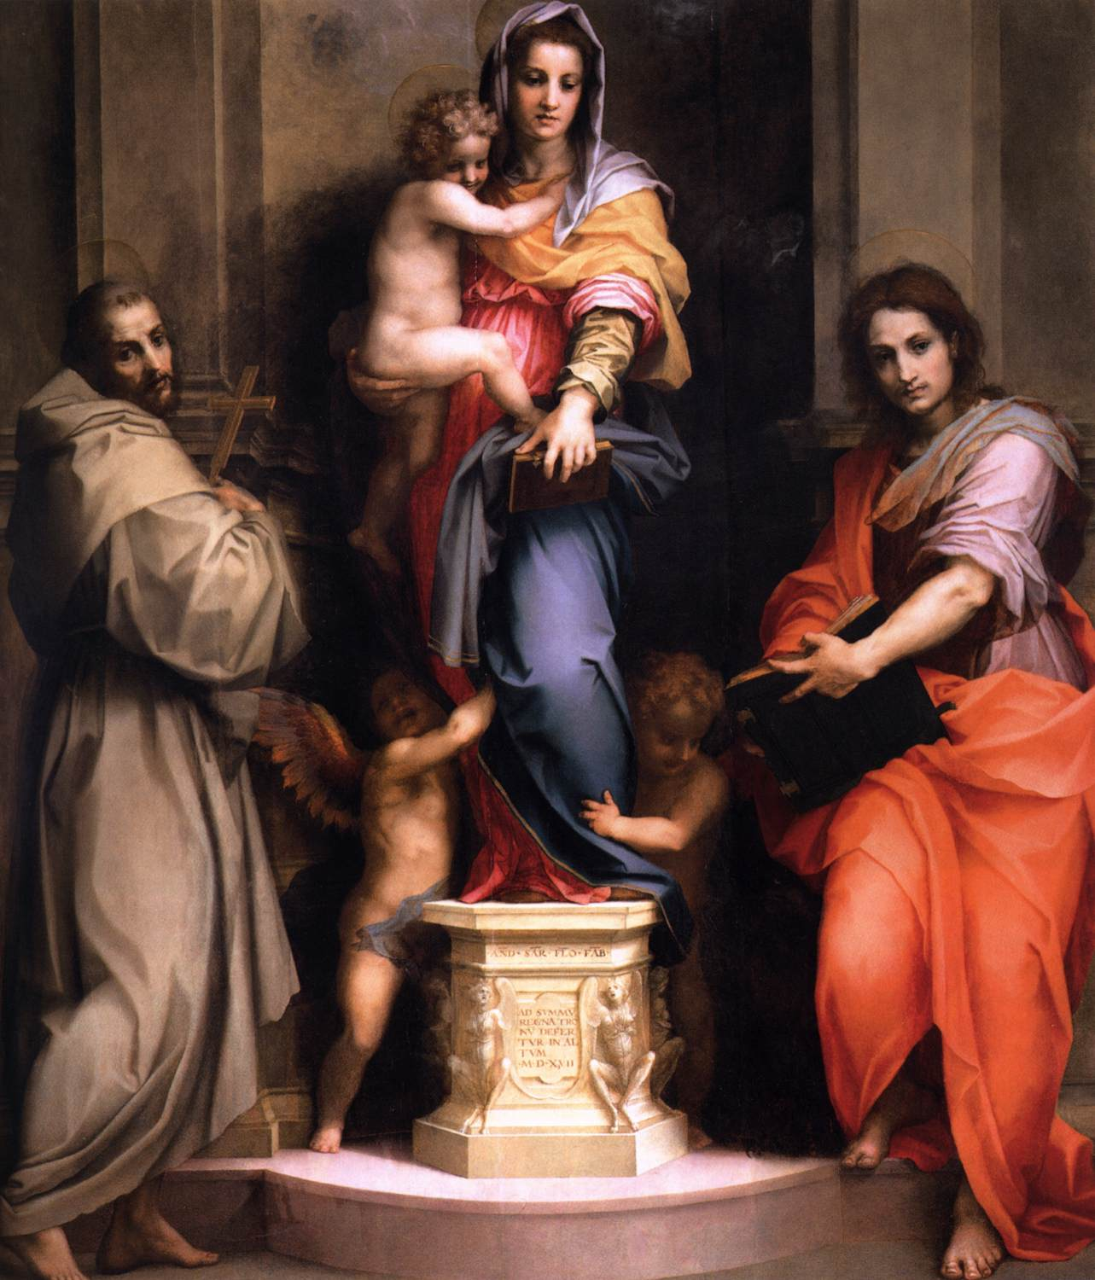
1517. Andrea del Sarto. Virgen de las Arpías y Santos Francisco y Juan Evangelista. Galleria degli Uffizi, Florencia.

Slide 21
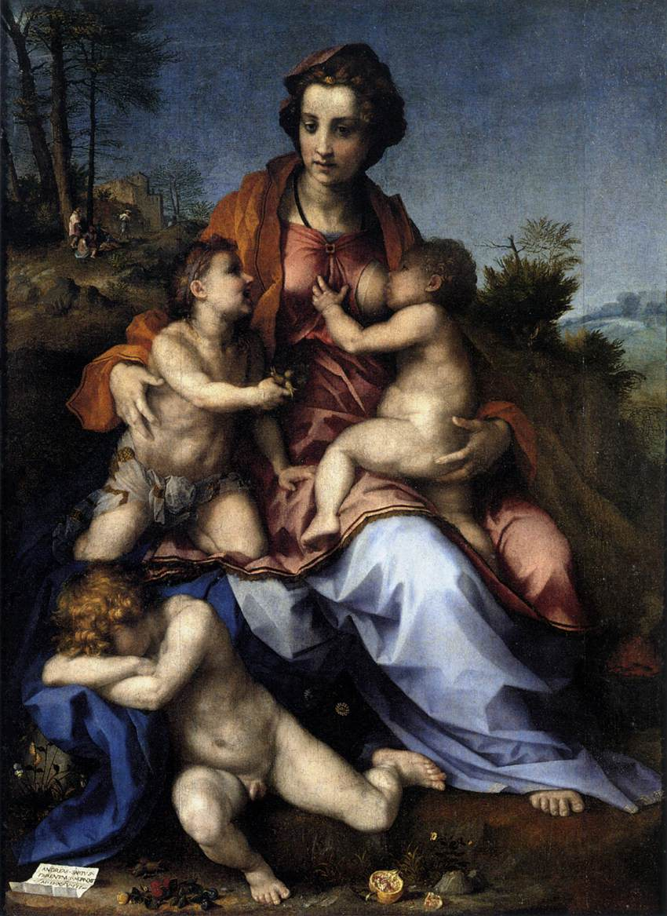
1518. Andrea del Sarto. Caridad. Louvre.
La magnitud miguelangelesca del grupo casi escultural construido en pirámide; su colorido brillante, que recuerda a la pintura veneciana. Hay que señalar también la influencia en Andrea del Sarto de las obras de Leonardo y las últimas pinturas de Rafael, que se encontraban en Francia en el momento de la estancia del artista. Sherman (1965) había relacionado el paisaje y el grupo de la izquierda con los grabados nórdicos, particularmente los de Lucas de Leyde.

Slide 22
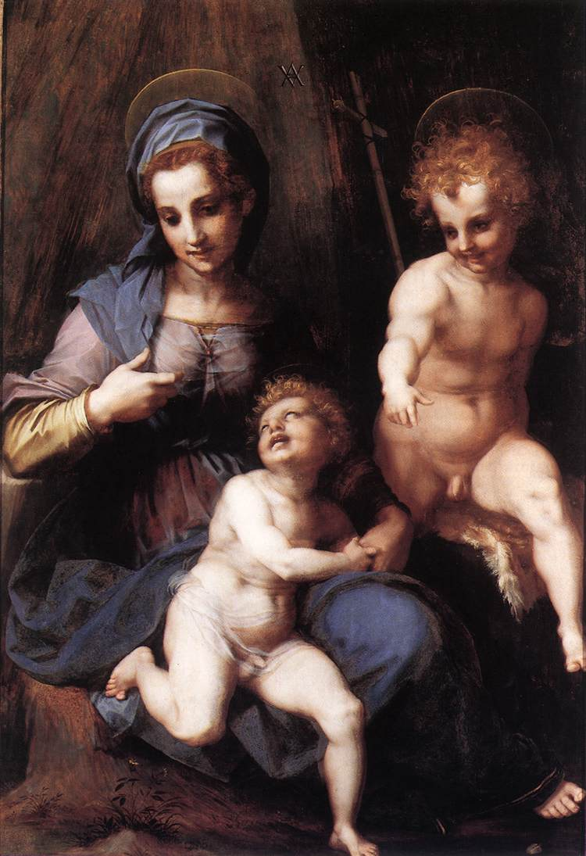
1518. Andrea del Sarto. Virgen, Niño y San Juan. Galleria Borghese, Roma.

Slide 23
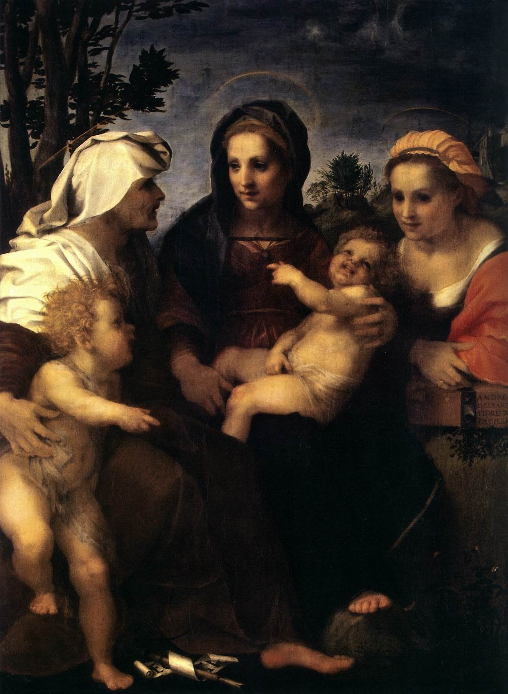
1519. Andrea del Sarto. Virgen, Niño, San Juan, Catalina e Isabel. Hermitage

Slide 25
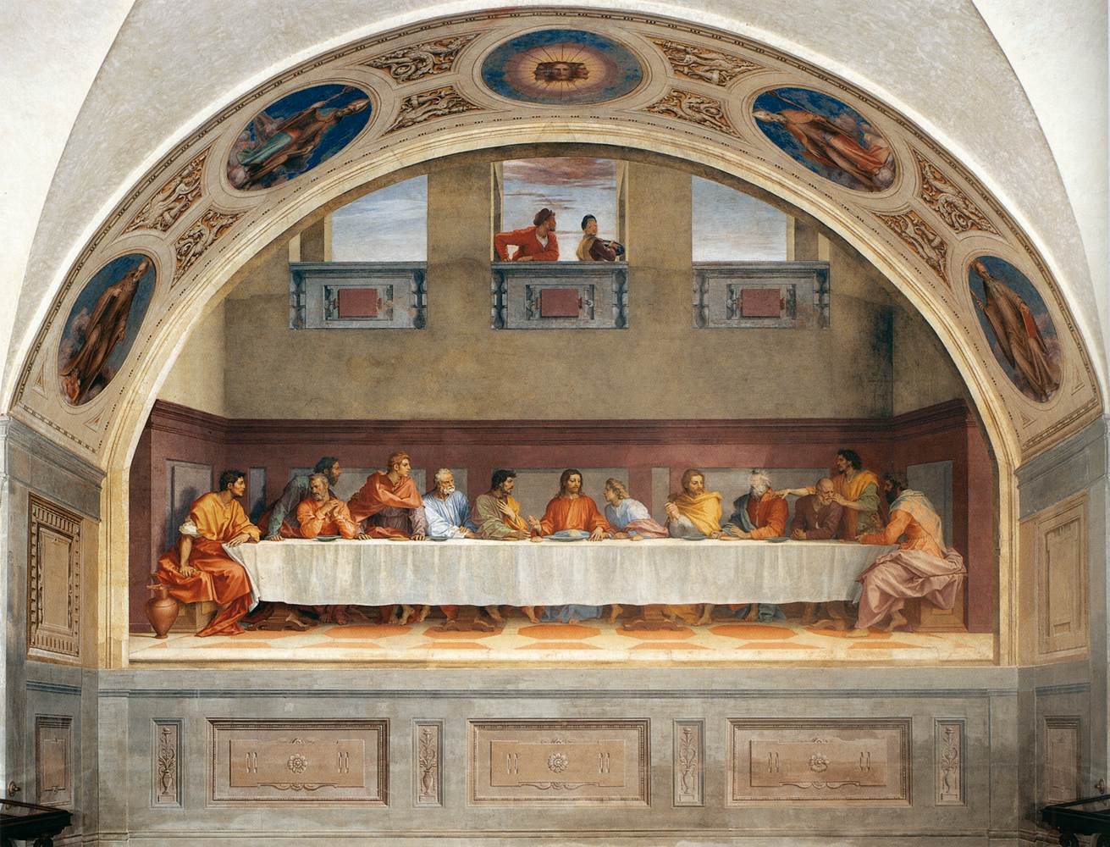
1520 - 1525. Andrea del Sarto. Última cena. Convent of San Salvi, Florencia

Slide 26
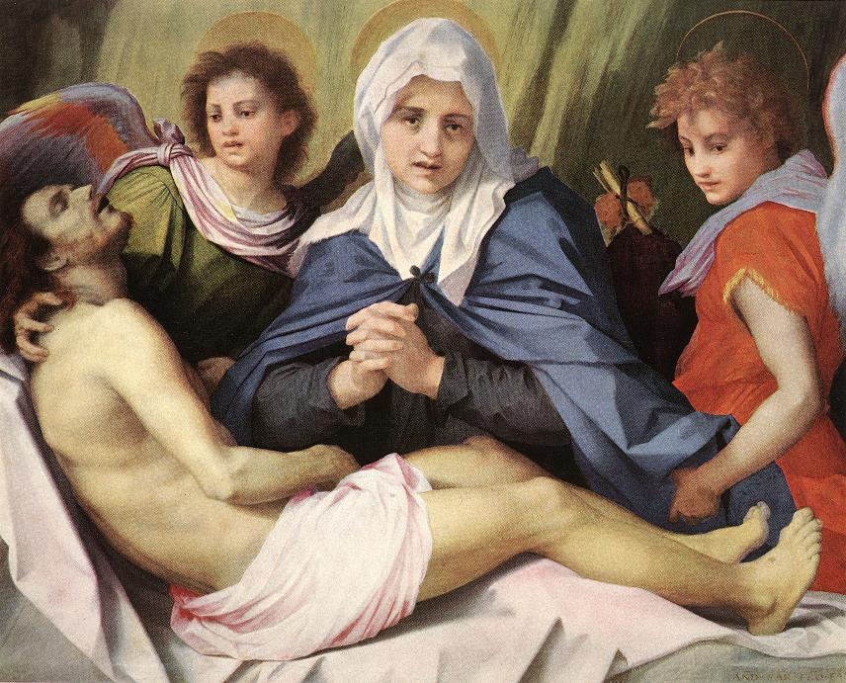
1520. Andrea del Sarto. Lamentación de Cristo. Kunsthistorisches Museum, Vienna

Slide 27
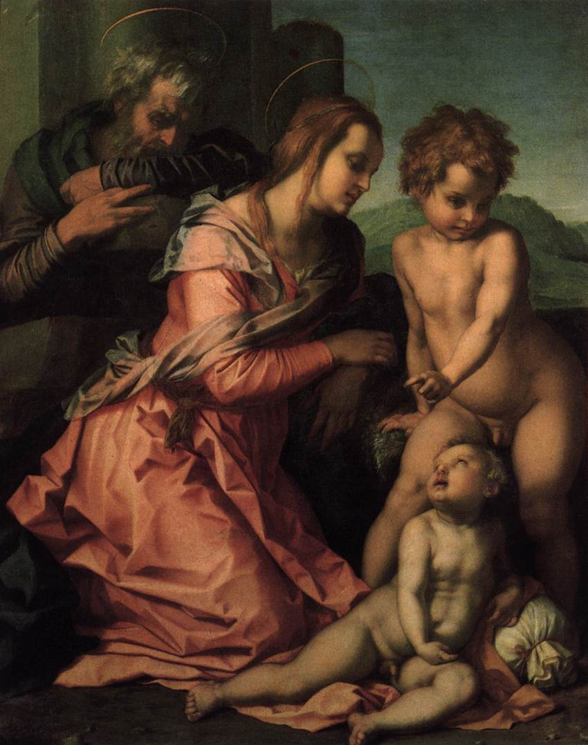
1520. Andrea del Sarto. Sagrada Familia. Palazzo Pitti, Florencia

Slide 28
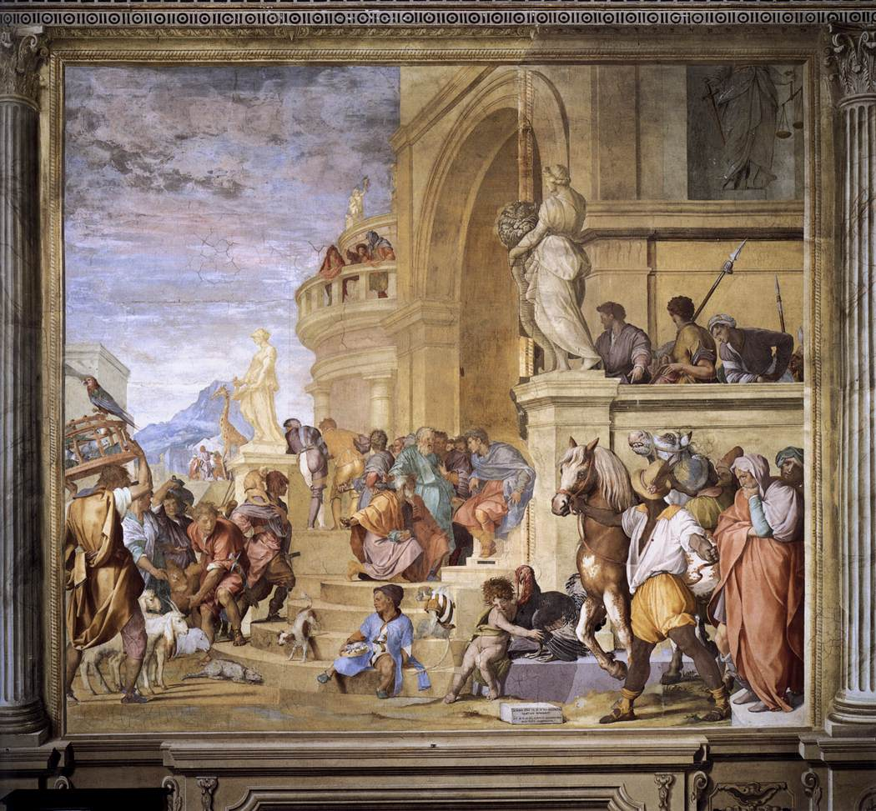
1520. Andrea del Sarto. Triunfo de César. Villa Medici, Poggio a Caiano

Slide 29
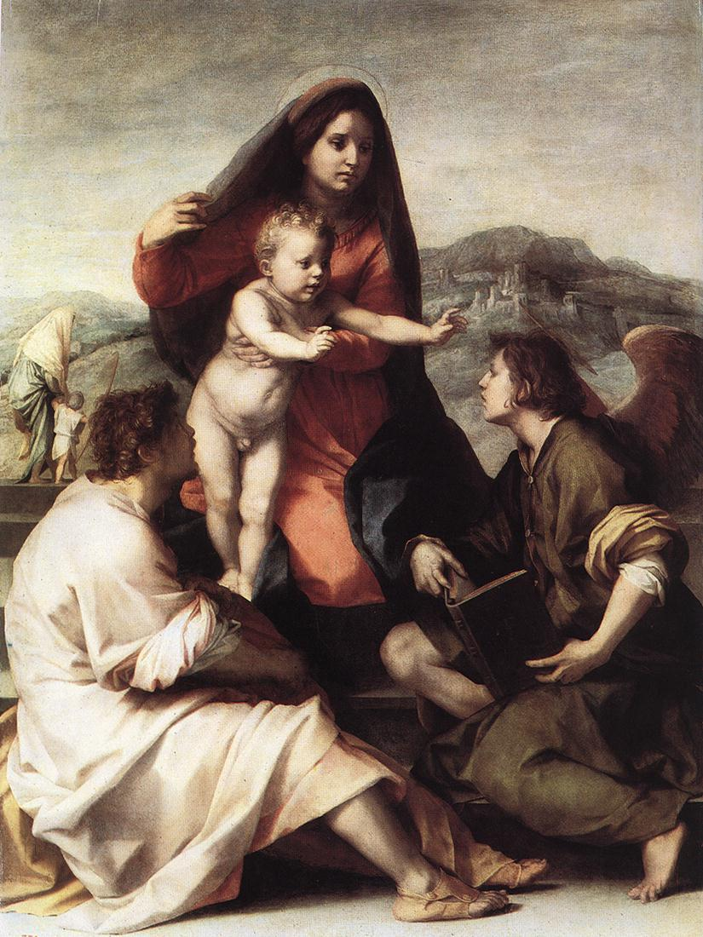
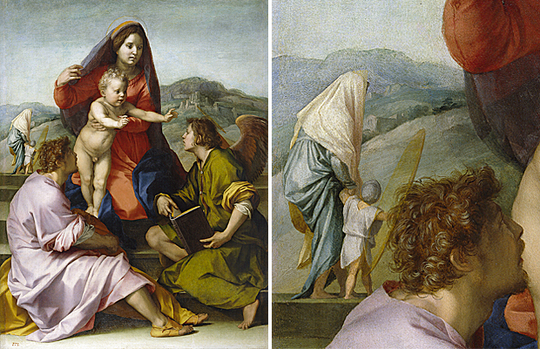
1522 - 1523. Andrea del Sarto. Madonna della Scala. Museo del Prado.
El tema de la pintura se debe al banquero florentino Lorenzo di Bernardo, patrocinador de la obra. Aunque el significado del cuadro es incierto, podría representar la visión de san Mateo, patrón de banqueros y cambistas. El libro que el ángel tiene en sus manos sería el Evangelio de Mateo, del cual deriva indirectamente un evangelio apócrifo, el Protoevangelio de Santiago; de ahí es sacado el episodio de la izquierda, donde vemos a santa Isabel y san Juan Bautista buscando refugio al anuncio de la Matanza de los Inocentes.

Slide 30
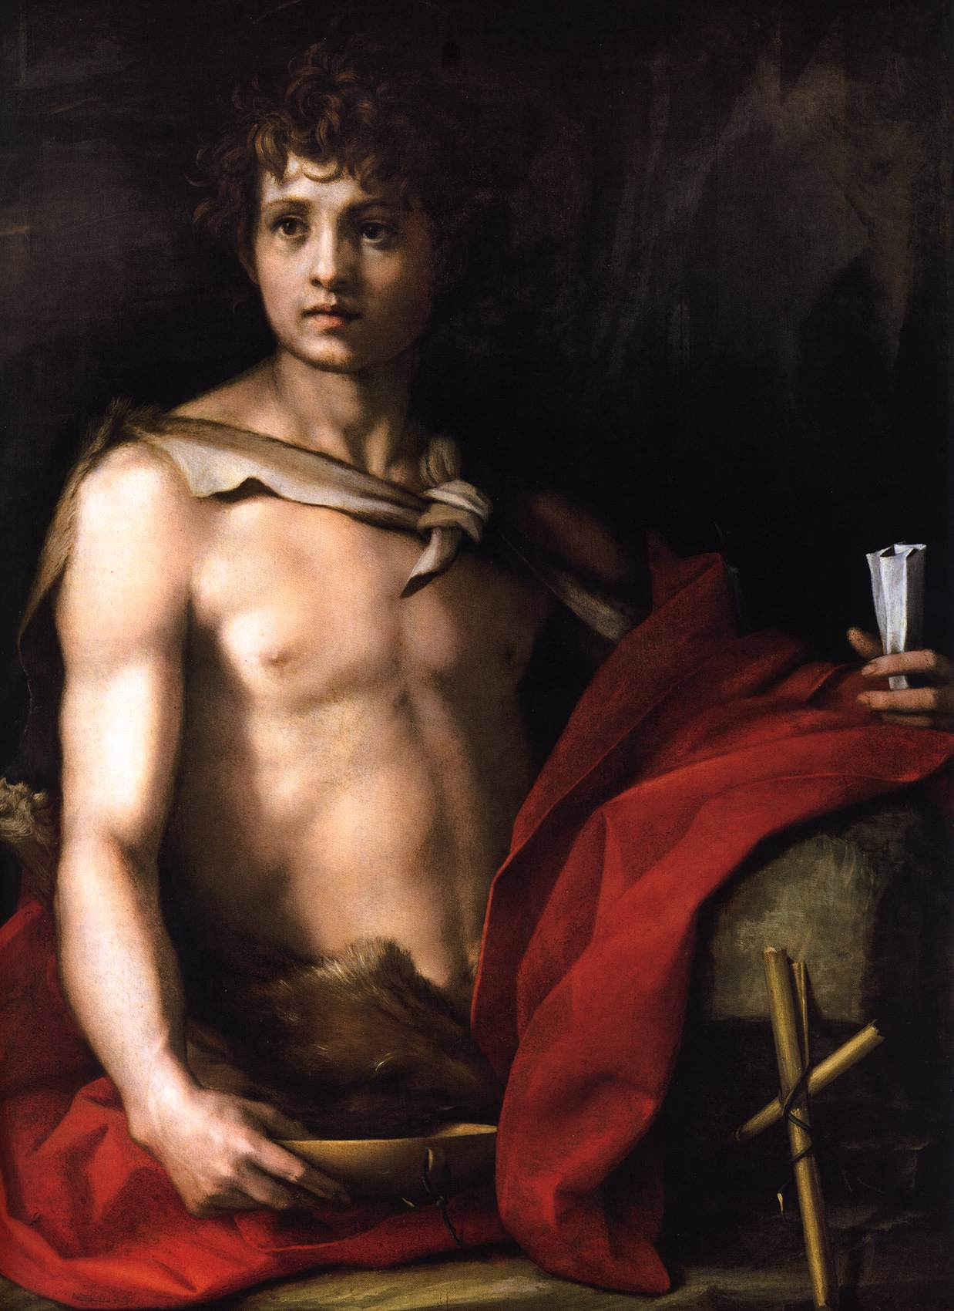
1523. Andrea del Sarto. San Juan Bautista. Palazzo Pitti, Florencia.
La fecha de 1523 parece ser la más plausible para este San Juan Bautista, situado entre el fresco de Poggio a Caiano y el viaje del artista a Mugello huyendo de la peste. La obra presenta fragmentos de encanto excepcional como el cuenco que el adolescente, cuyo busto es digno de la estatuaria clásica, sostiene en la mano derecha entre el manto rojo y las pieles, o la cruz con la madera astillada contra la roca; dos trozos extremadamente naturalistas y que anuncian el caravaggismo.

Slide 31
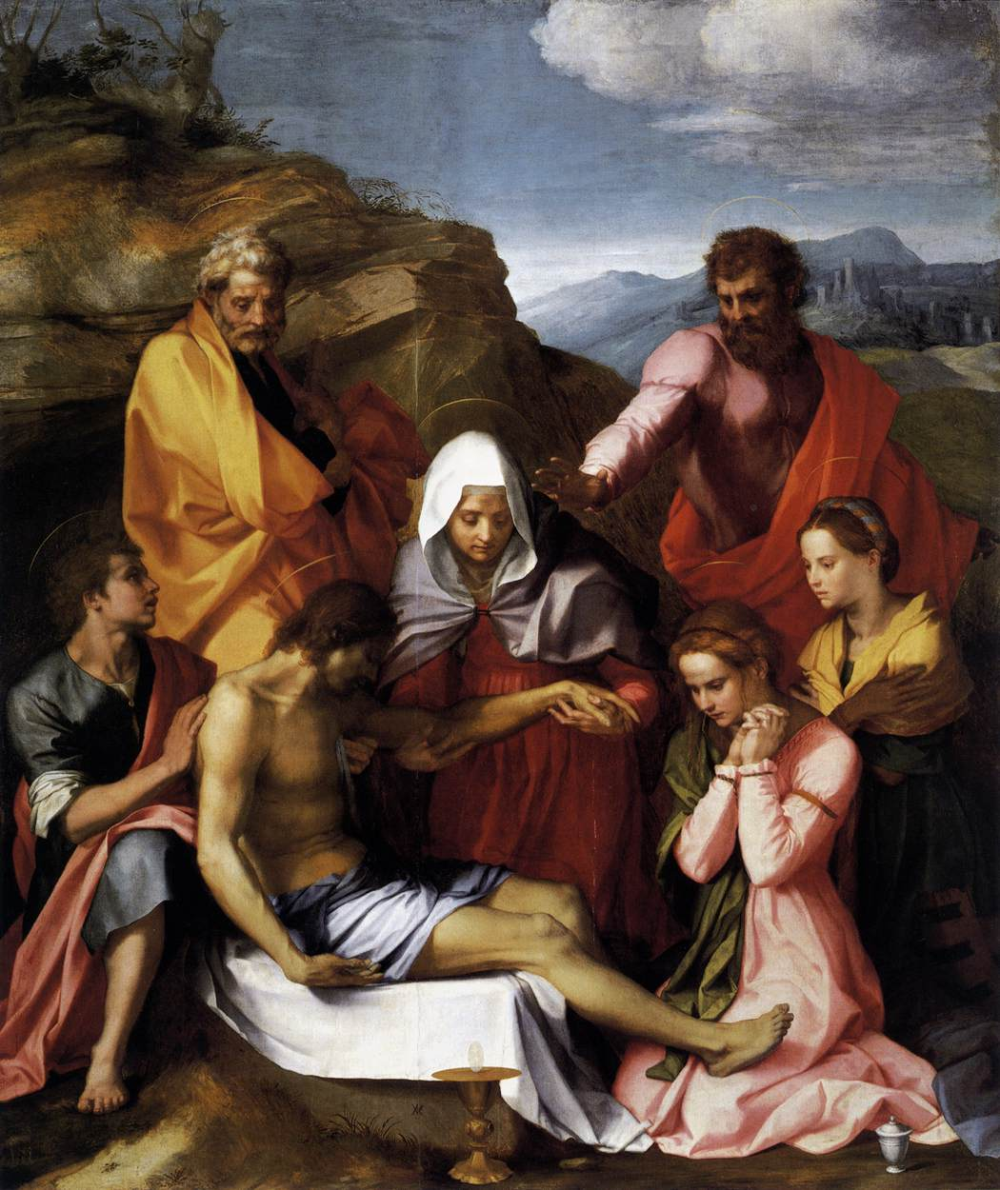
1524. Andrea del Sarto. Piedad, Santos. Palazzo Pitti, Florencia.
Para escapar de la peste que devastó Florencia en el otoño de 1523, Andrea, nos dice que Vasari, pudo refugiarse con su familia en el convento de las hermanas camaldolesas en Luco di Mugello. Mientras esperaban que pasara el peligro, la abadesa del monasterio, Caterina di Tedaldo della Casa, le encargó una gran Lamentación sobre Cristo para el altar mayor de la iglesia del convento.
Como en muchas otras obras de Andrea, el lado afectivo y familiar también cuenta; la Virgen dolorosa es probablemente un retrato de su querida Lucrezia, representada en tantas obras, y la afligida Magdalena, podría ser un retrato de la nuera del pintor, María del Berrettaio. Su brillante policromía, sumada a la solemnidad de la composición, hace de esta obra una de las más elevadas e inspiradas del pintor en su madurez.

Slide 32
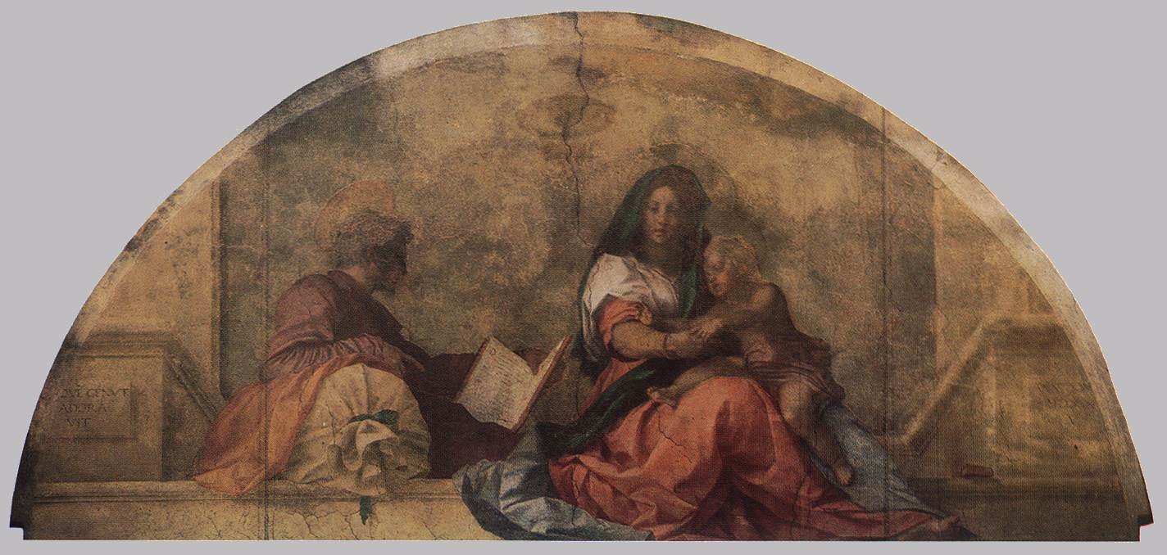
1525. Andrea del Sarto. Madonna del sacco. Santissima Annunziata, Florencia.

Slide 33
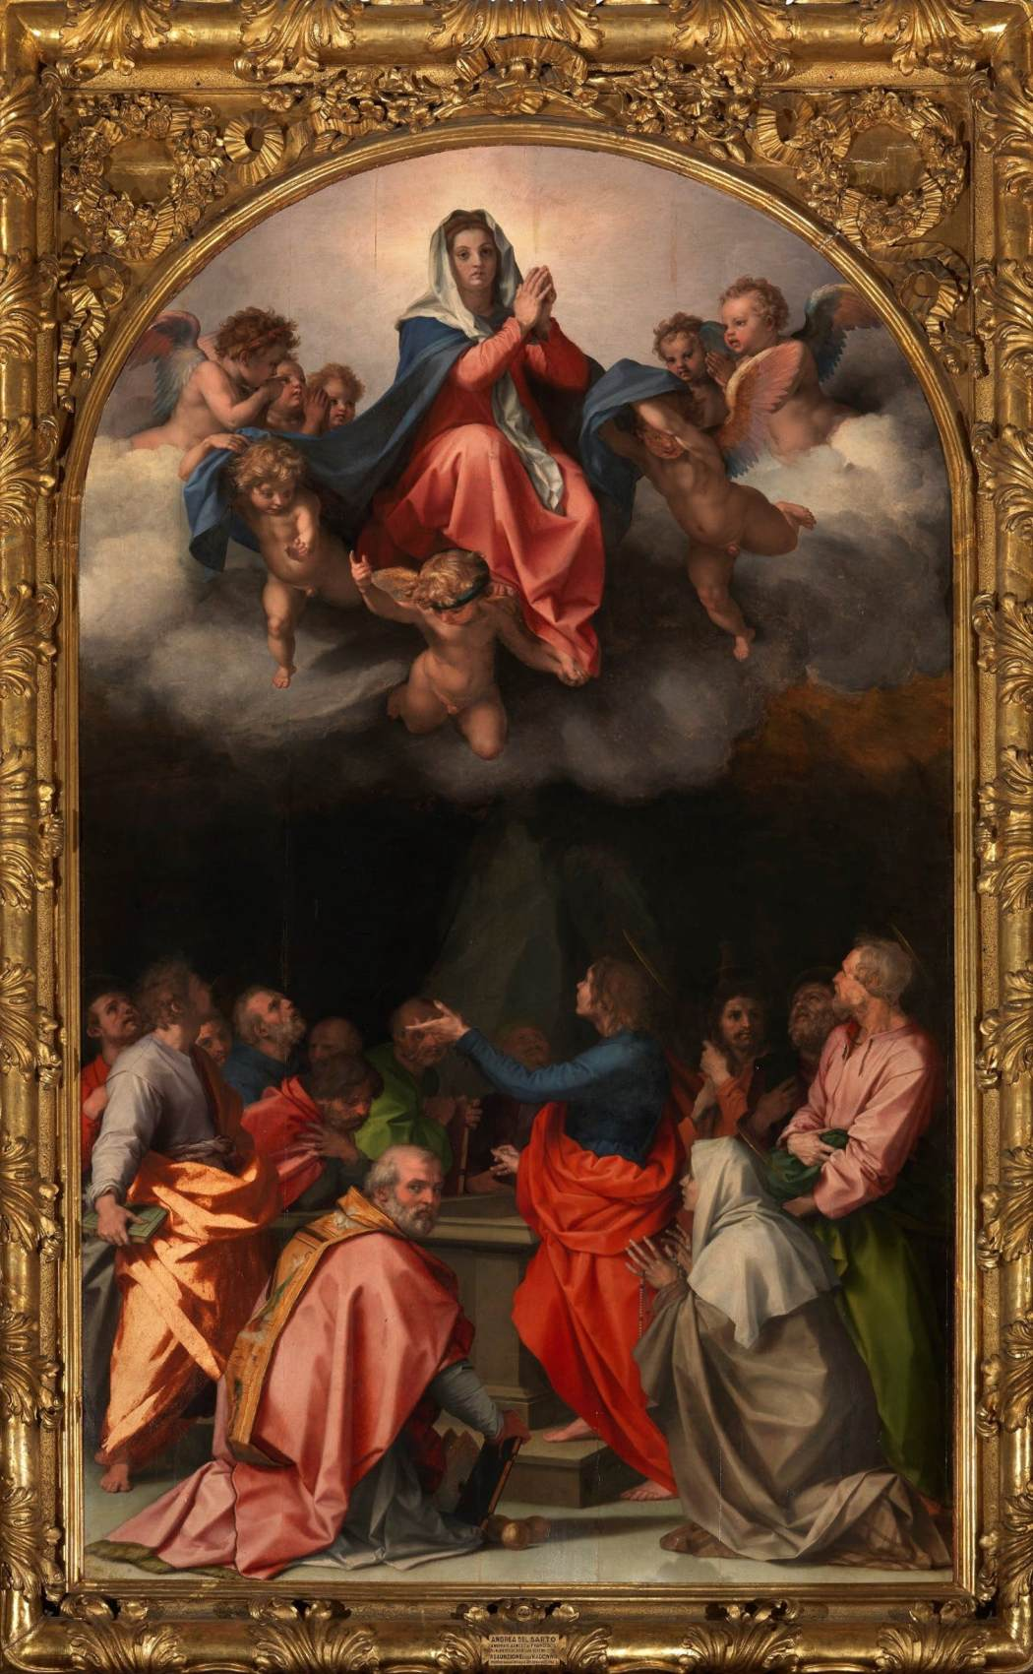
1526 - 1529. Andrea del Sarto. Asunción de la Virgen. Palazzo Pitti, Florencia.
La asunción de la Virgen (Passerini, Andrea del Sarto) - Wikipedia, la enciclopedia libre

Slide 34
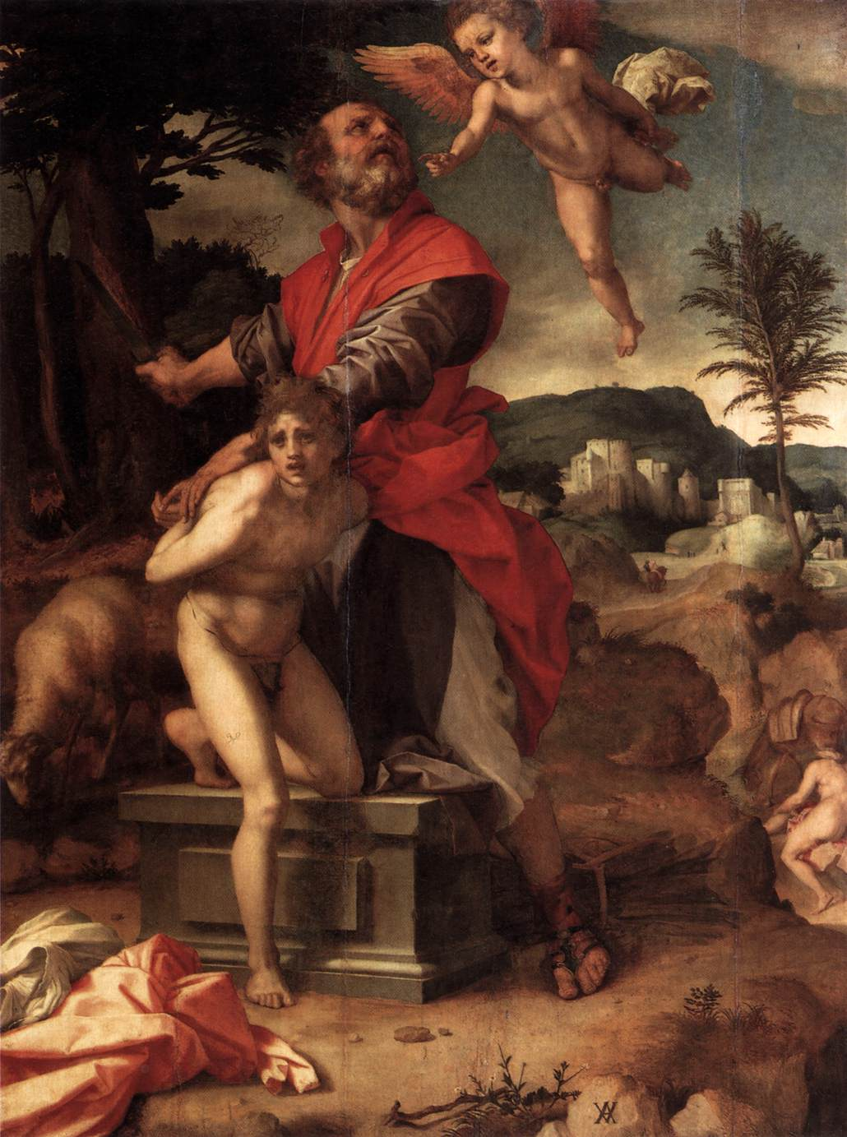
1527 - 1528. Andrea del Sarto. Sacrificio de Abraham. Gemäldegalerie, Dresde

Slide 35
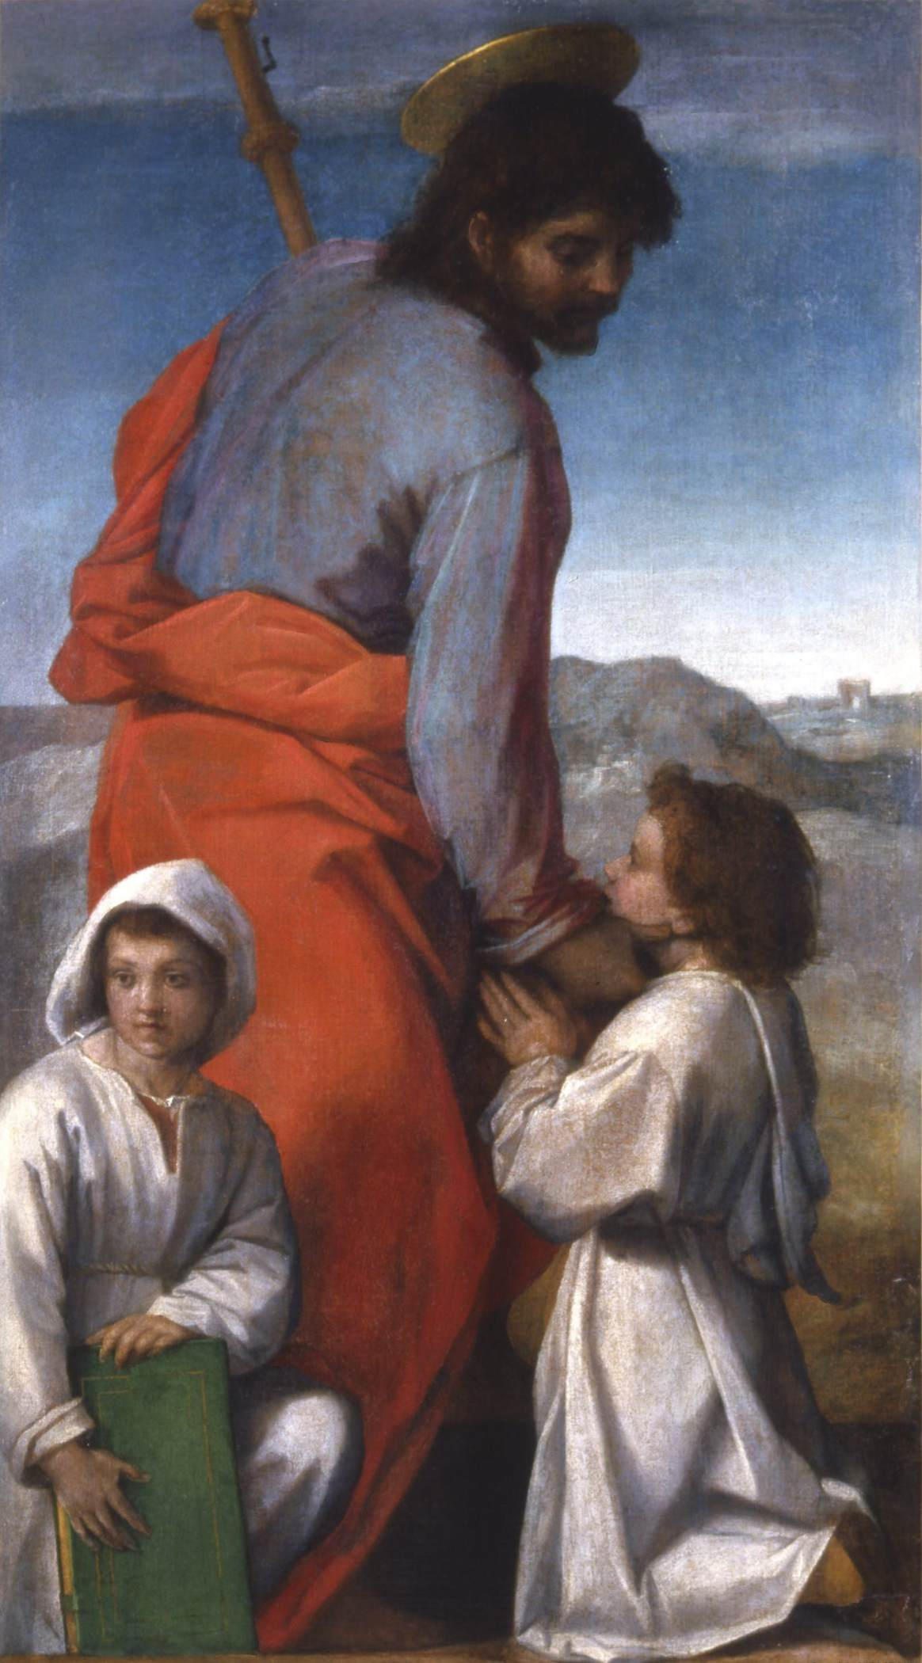
1528 - 1529. Andrea del sarto. Santiago. Galleria degli Uffizi, Florencia

Slide 36
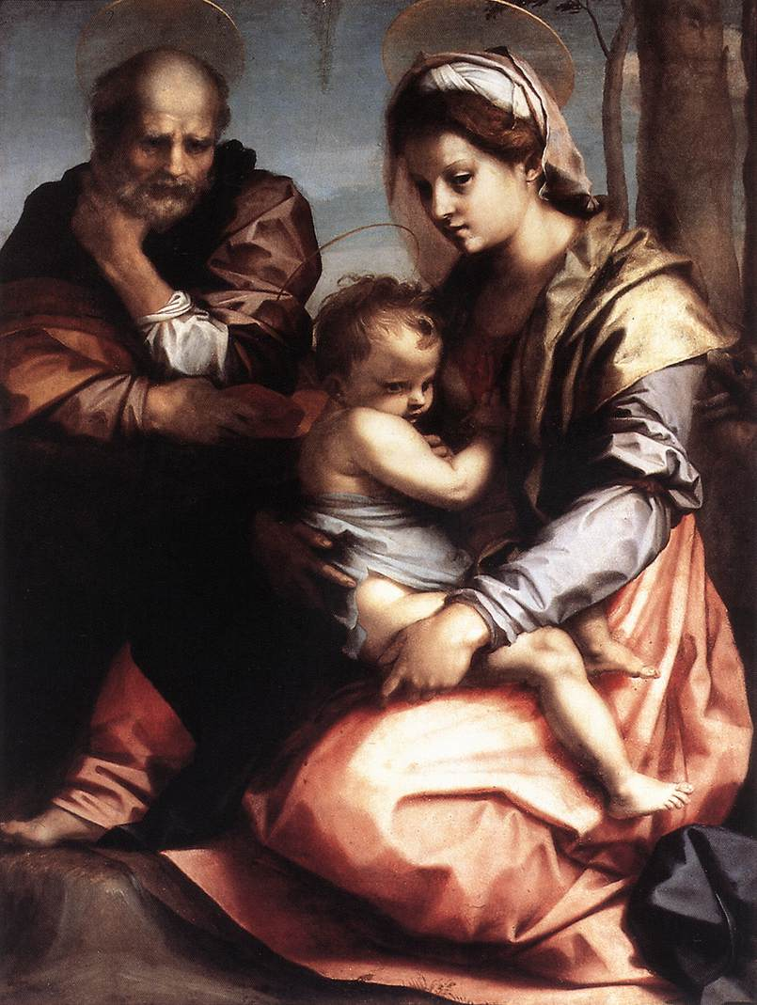
1528. Andrea del Sarto. Sagrada Familia. Galleria Nazionale d'Arte Antica, Roma

Slide 37
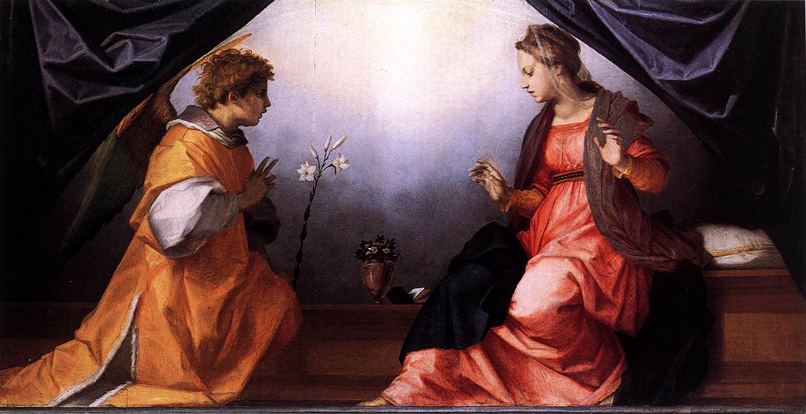
1528. Andrea del Sarto. Anunciación. Palazzo Pitti, Florencia

Slide 38
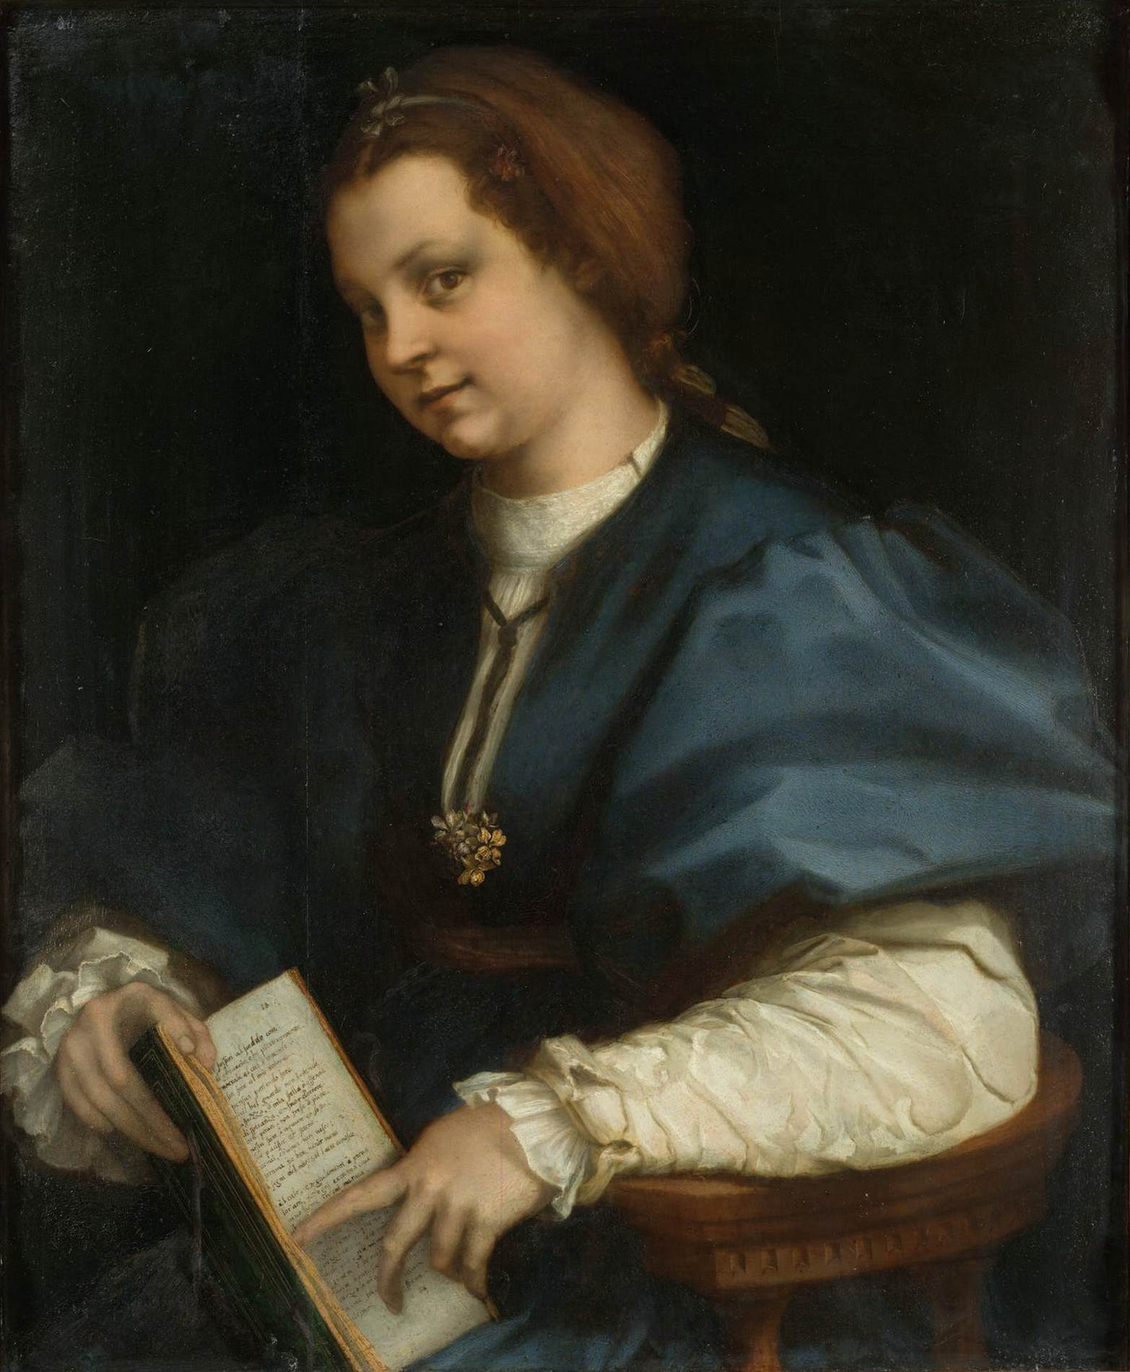
1528. Andrea del Sarto. Retrato de mujer con libro. Galleria degli Uffizi, Florencia

Slide 39
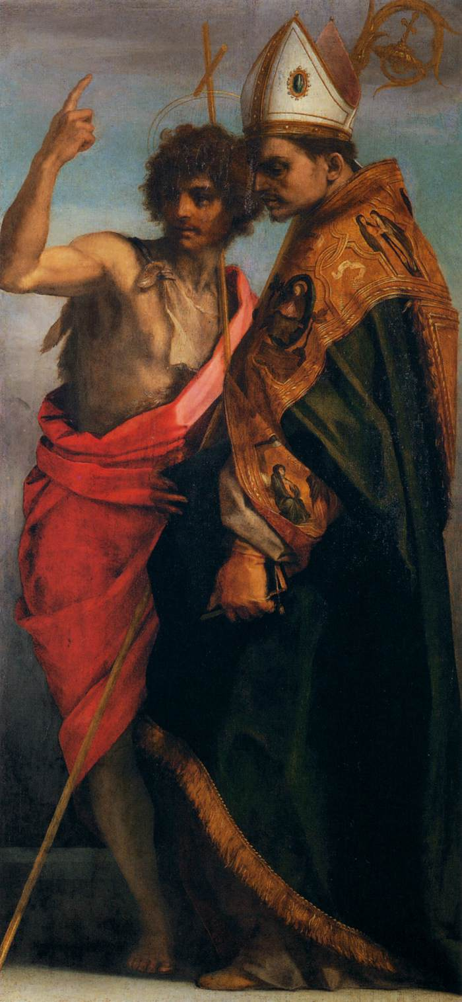
1528. Andrea del Sarto. San Juan Bautista y San Juan Bernardo Uberti. Galleria degli Uffizi, Florencia

Slide 40
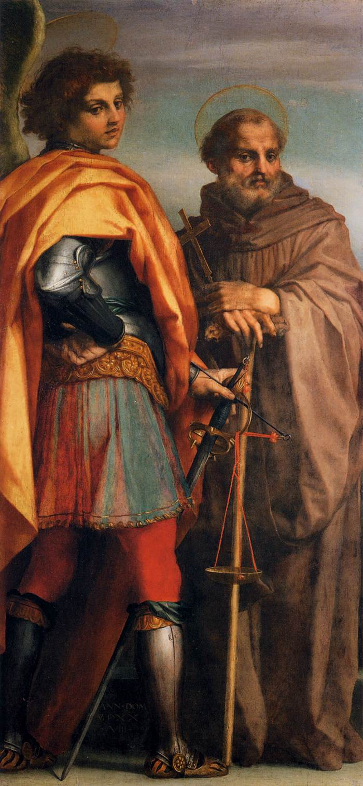
1528. Andrea del Sarto. San Miguel y San Juan Gualbert. Galleria degli Uffizi, Florencia

Slide 41
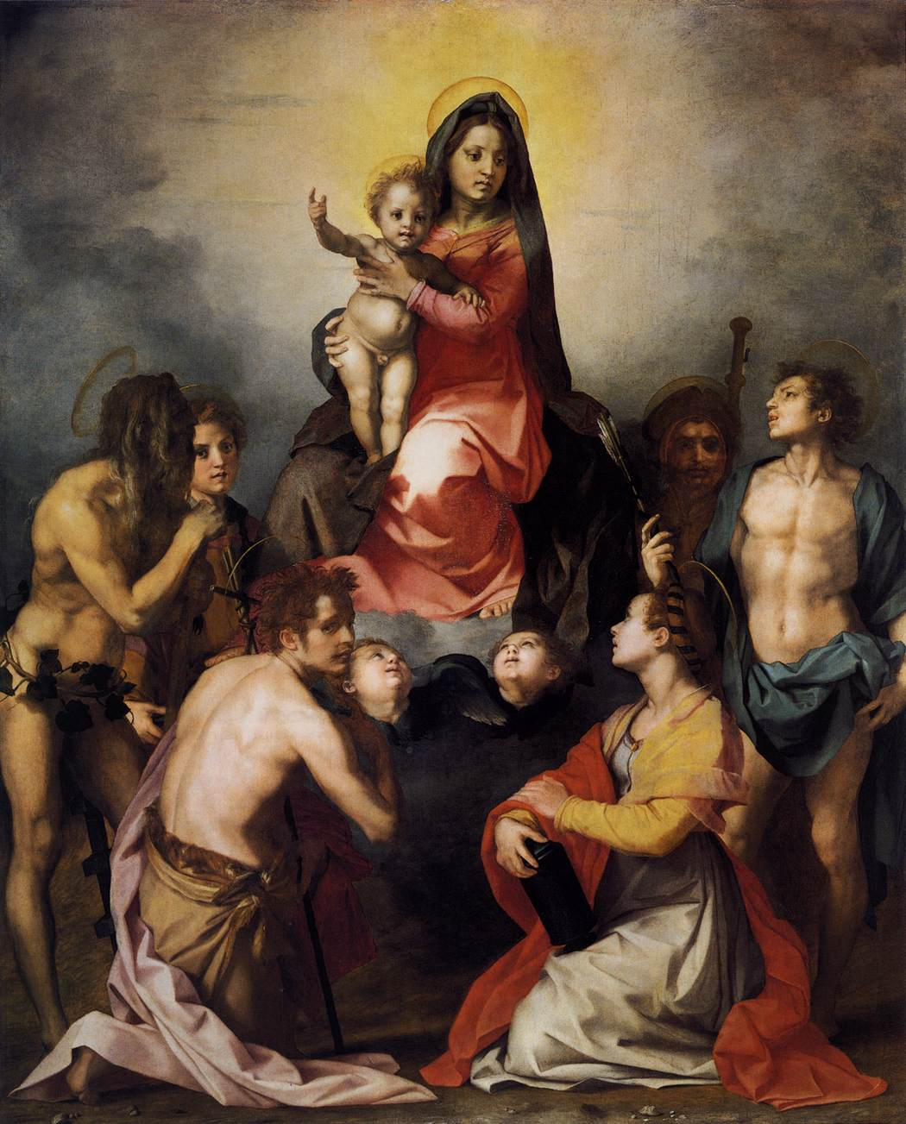
1528. Andrea del Sarto. Virgen y Santos. Palazzo Pitti, Florencia.

Slide 42
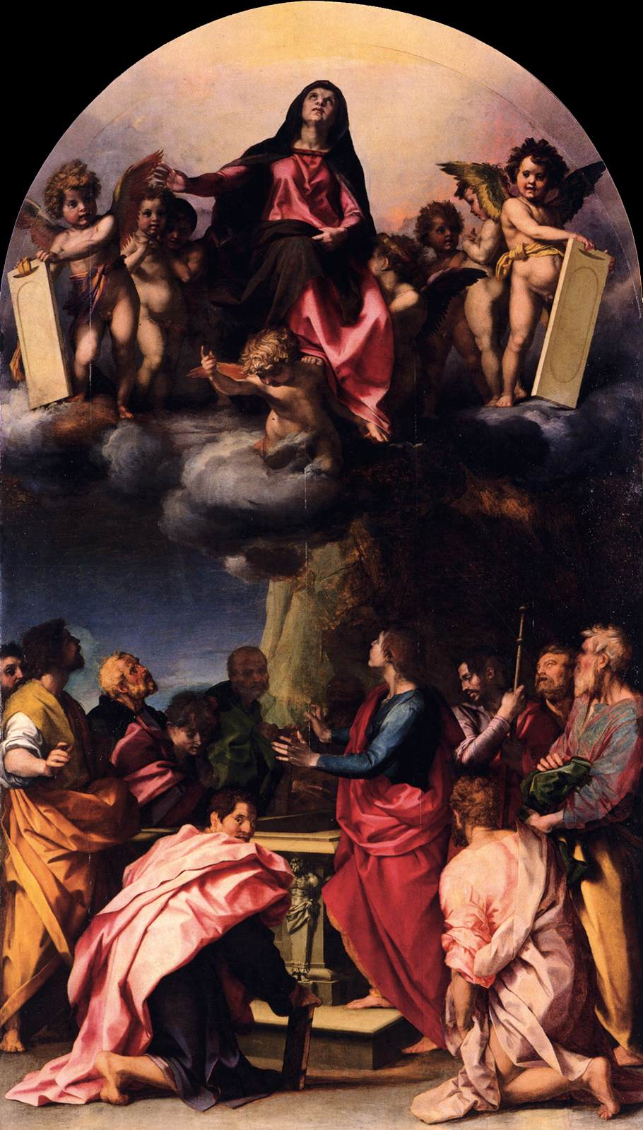
1529. Andrea del Sarto. Asunción de la Virgen. Palazzo Pitti, Florencia.
Destinada a la iglesia Notre-Dame du Confort de Lyon, hoy destruida, que desde 1406 se encontraba bajo el patrocinio de la Nación florentina, la pintura nunca llegó a su destino porque, según Vasari, surgieron serias dificultades, probablemente debido al mal secado de la madera de álamo, durante la ejecución. Después de varios cambios de propietario, el cuadro fue comprada en 1602 por María Magdalena de Austria, esposa de Cosimo II de Médicis, y desde entonces en la magnífica colección gran ducal del Palacio Pitti. Según Vasari, Andrea hizo su autorretrato «tan natural que parece vivo» entre los apóstoles. Su efigie es claramente reconocible en el hombre que mira al espectador, detrás del apóstol en el extremo izquierdo.

Slide 43
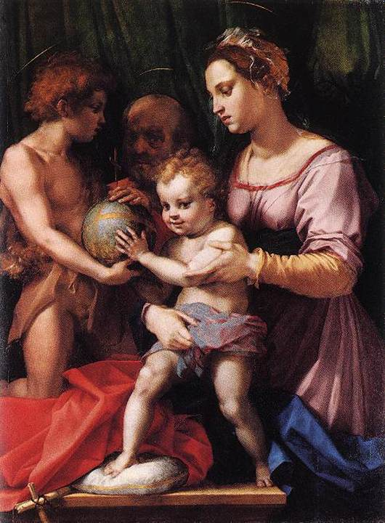
1529. Andrea del Sarto. Sagrada Familia. Metropolitan Museum of Art, New York.
La peculiar iconografía de la obra en la que se ve al joven san Juan dándole al Niño un globo coronado por una cruz, hace posible identificarla como un cuadro descrito con precisión por Vasari, quien manifiesta que se pintó para Giovanni Borgherini.

Slide 44
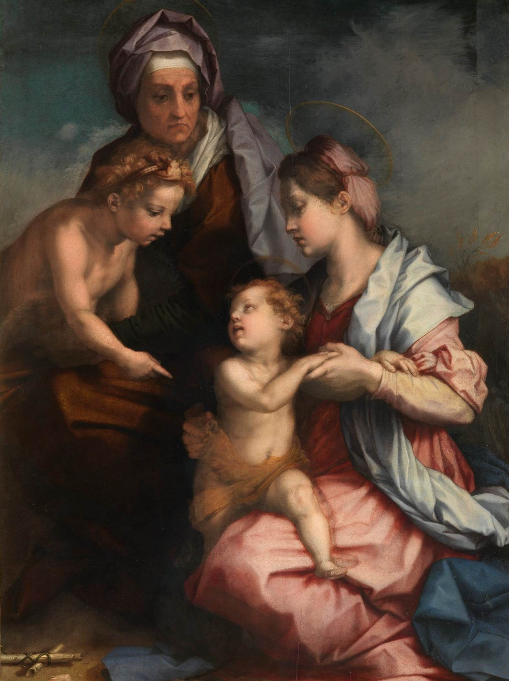
1529. Andrea del Sarto. Virgen, San Juan e Isabel. Palazzo Pitti, Florencia.

Slide 45
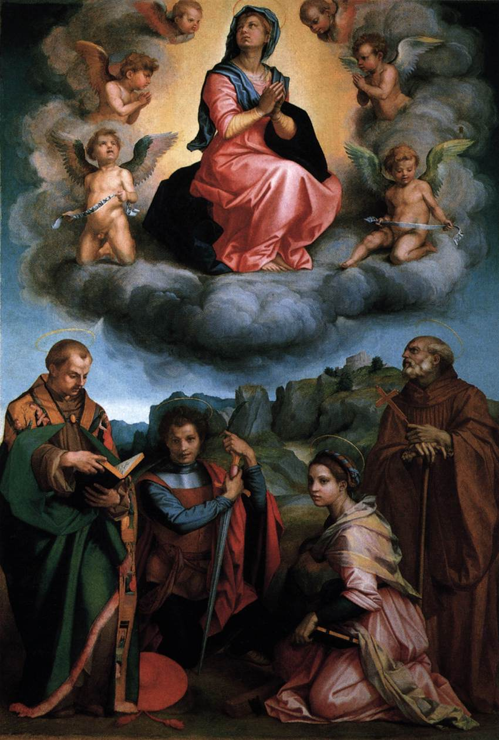
1530. Andrea del Sarto. Asunción de la Virgen. Palazzo Pitti, Florencia.

Slide 46
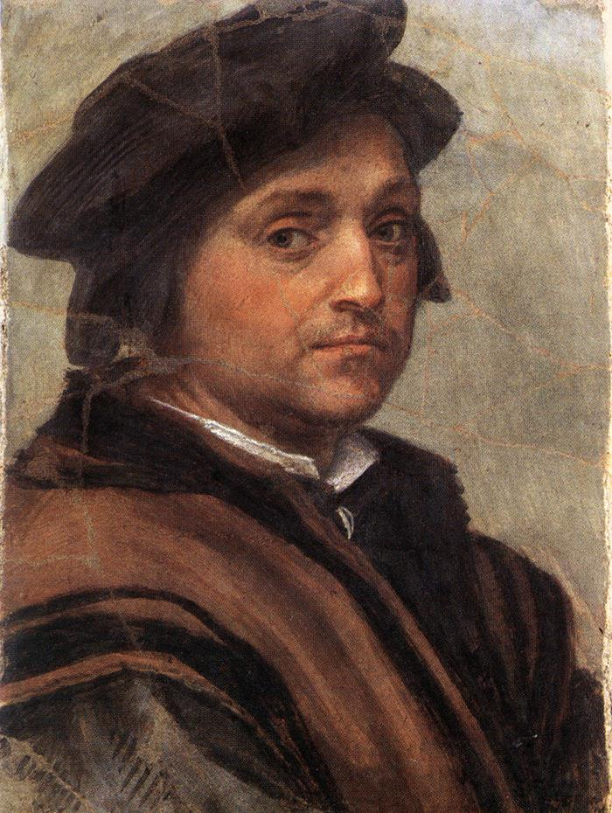
Andrea del sarto. Autorretrato. Galleria degli Uffizi, Florencia

Slide 47
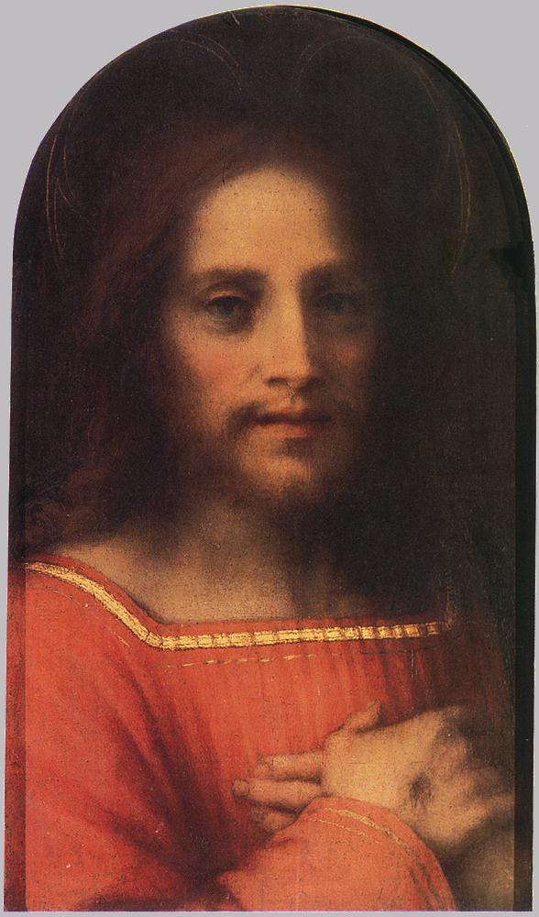
Andrea del Sarto. Cristo redentor. Santissima Annunziata, Florence

Slide 48
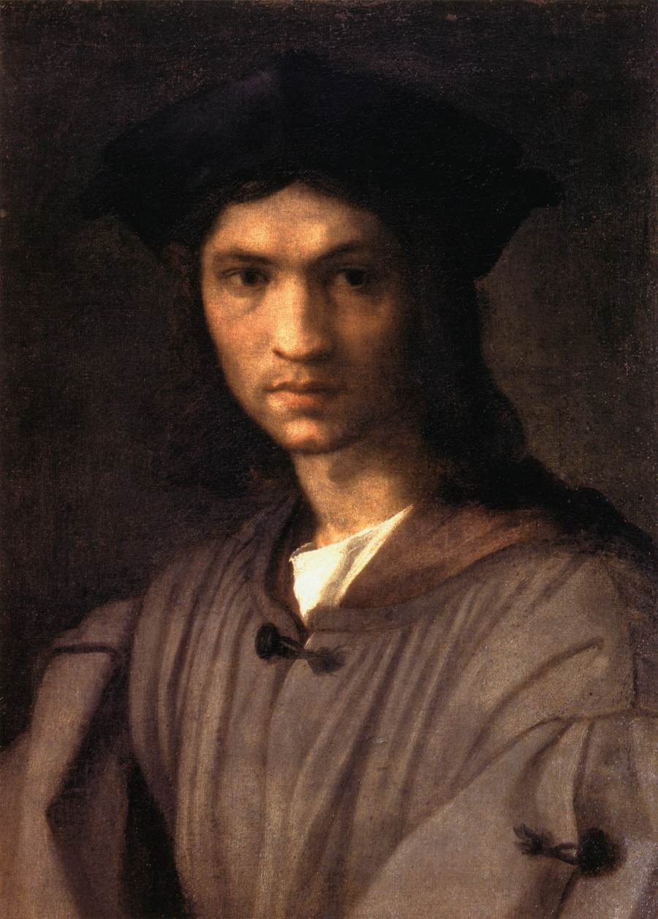
Andrea del Sarto. Retrato de Baccio Bandinelli. Galleria degli Uffizi, Florencia

Slide 51
Andrea del Sarto, biografía y obra (aparences.net)

